Slide 1
Презентация
на тему:
«Экзантемы у детей».

Slide 2
Определение
Экзантемы – высыпания на коже.
Частота экзантем при разных инфекционных болезнях неодинакова. Прежде всего имеется много болезней, при которых экзантема не появляется. Среди инфекционных болезней, при которых экзантема встречается, можно выделить ряд болезней, где высыпание является по существу обязательным компонентом клинической симптоматики (корь, скарлатина, ветряная оспа). При других болезнях сыпь необязательна, но встречается часто (у 50-70% больных), к ним относятся краснуха, сыпной тиф, тифо-паратифозные заболевания. Наконец, при ряде инфекционных болезней (инфекционный мононуклеоз, лептоспироз, вирусный гепатит и др.). В связи с этим диагностическая ценность наличия (или отсутствия) экзантемы при разных инфекционных болезнях существенно различается.

Slide 3
Критерии классификации экзантем:
1. вид элементов сыпи: розеола, макула, эритема, папула, бугорок, узел, уртикария, везикула, пустула, булла, петехия, экхимоз;
2. размеры: мелкая - до 2, средняя — до 5, крупная — свыше 5 мм в диаметре;
3. форма: правильная, неправильная;
4. однородность элементов сыпи: мономорфная (все элементы относятся к одному виду и имеют одинаковые размеры); полиморфная (элементы сыпи резко различаются по форме, размерам, или имеются элементы различного вида);

Slide 4
5. локализация элементов: симметричная и асимметричная, преимущественно в той или иной области кожного покрова;
6. обилие сыпи: единичная (до 10 элементов), необильная (элементы можно сосчитать) и обильная (множественная);
7. метаморфоз сыпи: появление элемента, его развитие, часто с переходом элемента одного вида в другой, и угасание сыпи;
8. сроки появления: ранние — 1-2-й, средние — 3-4-й и поздние — после 5-го дня болезни.
При характеристике сыпи указывают фон кожи (бледная, гиперемированная).

Slide 5
Розеола
Розеола - круглое пятнышко розового, красного или пурпурного цвета размером до 5 мм. исчезающее при надавливании или растяжении кожи. Мелкая обильная розеолёзная сыпь ооозначается как мелкоточечная. В основе возникновения розеолы — локальное полнокровие сосудов микроциркуляторного русла. Данный элемент типичен для брюшного тифа, паратифов, сыпного тифа; может быть также при генерализованном сальмонеллёзе, риккетсиозах, сифилисе.

Slide 6
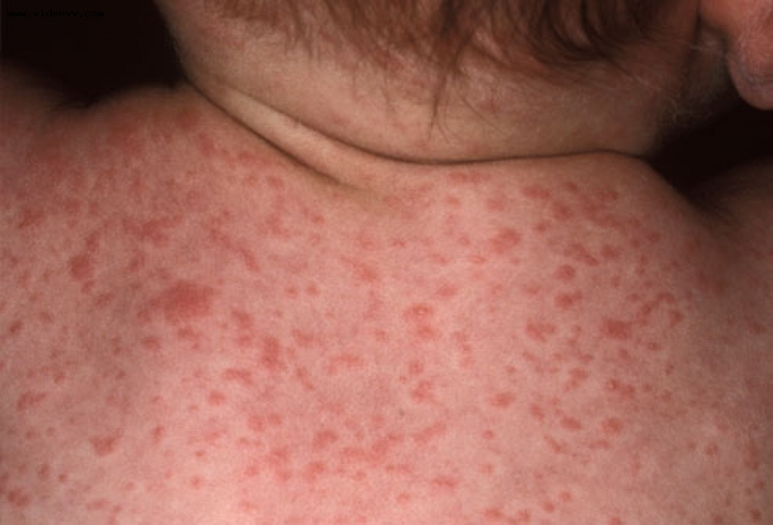
Розеола

Slide 7
Макула
Макула (пятно) отличается от розеолы большим размером, часто неправильной формой. Характерна для кори и краснухи.

Slide 8
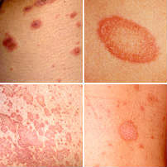
Макула

Slide 9
Эритема
Эритема — обширный участок гиперемии кожи — образуется в результате слияния отдельных элементов пятен (при кори, токсико-аллергическом дерматите) или как самостоятельная форма поражения кожи (при роже, мигрирующей кольцевидной эритеме, эритеме кистей и стоп при псевдотуберкулёзе в виде «носков», «перчаток»).

Slide 10
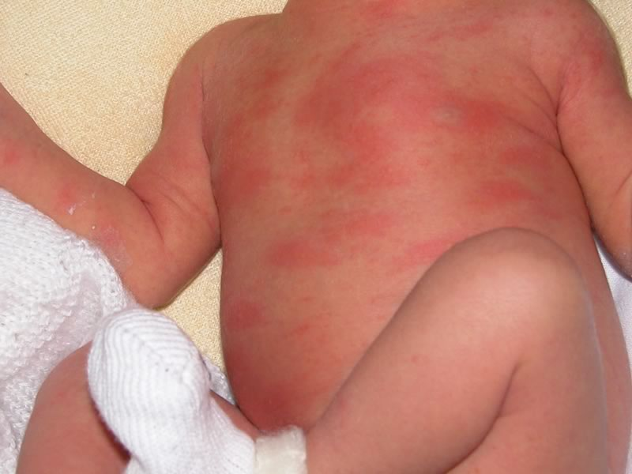
Эритема

Slide 11
Папула
Папула (узелок) образуется в результате продуктивного воспаления, инфильтрации клеточными элементами поверхностных слоев дермы и её полнокровия. Размер элементов от 1 до 20 мм, они возвышаются над поверхностью кожи, розового или красного цвета, могут возникать первично или происходить из розеолы или макулы, В таких случаях сыпь может быть розеолёзно-папулёзной (при тифо-паразитифозных заболеваниях) или пятнисто-папулёзной (при кори).
После рассасывания элемента можно наблюдать участок бурой пигментации кожи, иногда отрубевидное шелушение. • Бугорок похож на папулу, но более плотный по консистенции. Возникает как результат формирования специфических воспалительных гранулём, характерных для хронических инфекций (кожный лейшманиоз. проказа, туберкулёз, сифилис). Бугорки могут некротизироваться и изъязвляться с последующим образованием рубцов.

Slide 12
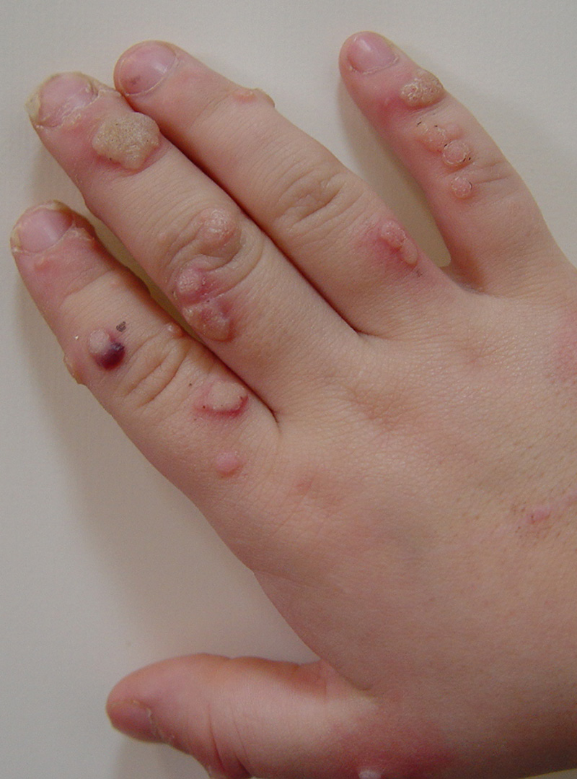
Папула

Slide 13
Узел
Узел — крупное (2 см и более) образование в толще дермы или подкожной клетчатки. Элемент обнаруживают при пальпации либо визуально, поскольку он может выступать над поверхностью кожи. В основе узла — специфическое гранулематозное воспаление. Характерен для хронических инфекций (целлюлиты и фиброзиты при бруцеллёзе).

Slide 14
Уртикария
Уртикария (волдырь) — результат острого очагового отёка сосочкового слоя кожи без признаков воспаления. Имеет розовую или бледную (при сосудистом спазме) окраску, диаметр до 2 см и более, круглой или овальной формы, часто сопровождается зудом, характерен для аллергических реакций (например, при миграционной стадии многих гельминтозов), сывороточной болезни, пищевой аллергии. Исчезает бесследно через несколько часов.

Slide 15
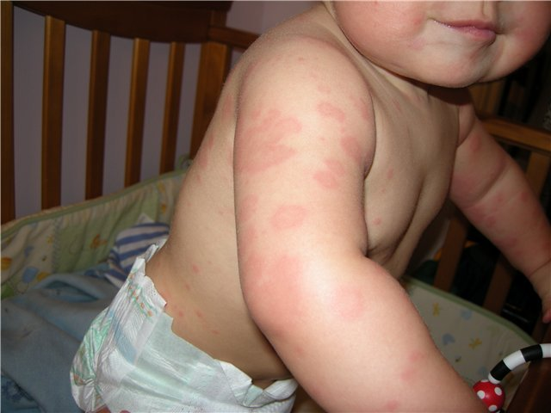
Волдыри

Slide 16
Пустула
Пустула — пузырёк, заполненный гнойным или гнойно-геморрагическим экссудатом. Образуется в результате нагноения содержимого везикул или при сепсисе (первично). Пустулы окружены венчиком гиперемии, могут быть болезненны при пальпации, впоследствии вскрываются или покрываются коркой, после отпадения которой остается рубец.

Slide 17
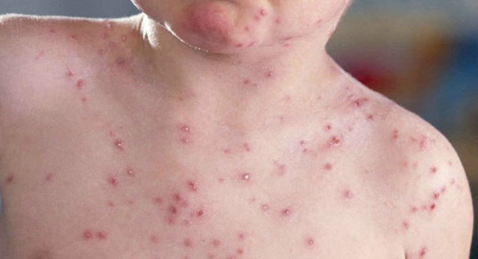
Пустула

Slide 18
Петехия
Петехия — точечное, 1-2 мм в диаметре, кровоизлияние, возникает в результате диапедеза при резком повышении сосудистой проницаемости и нарушениях в системе сосудисто-тромбоцитарного звена гемостаза. При регрессе петехий в течение нескольких дней сохраняется бурая пигментация кожи. Элементы могут быть первичными (при ГЛ. менингококковой инфекции, сепсисе) или вторичными (при сыпном тифе или других риккетсиозах).

Slide 19
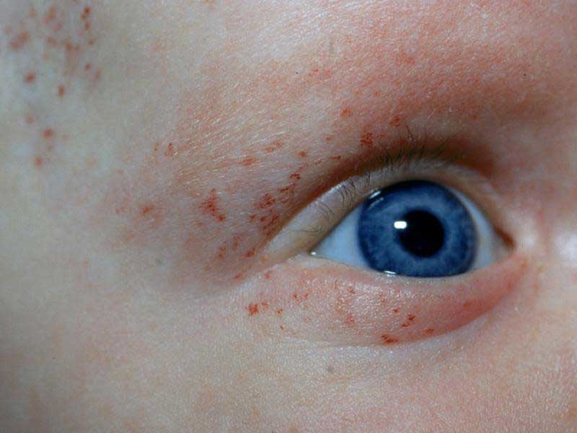
Петехии

Slide 20
Экхимозы
Экхимозы — крупные кровоизлияния диаметром до 3-5 см неправильной узорчатой формы. Характеризуют тяжёлое течение сепсиса, менингококковой инфекции. Могут образовываться вторично в очагах геморрагического некроза кожи. В этих случаях они плотноваты и чувствительны на ощупь, поверхность их эрозируется с образованием язв, покрытых коркой, после отпадения которой остаётся стойкий рубец.

Slide 21
Везикула
Везикула — куполообразный пузырёк диаметром до 5-10 мм, жемчужно-серого цвета, заполненный серозным или серозно-геморрагическим экссудатом. Элемент локализован в эпидермисе или субэпидермально, образуется в результате баллотирующей дистрофии клеток шиповатого слоя эпидермиса, которые увеличиваются в размерах, принимают шаровидную форму, а затем перегородка между ними разрывается с образованием общей полости (однокамерная везикула) или нескольких полостей с внутренними перегородками (многокамерная везикула).
Элементы могут вскрываться, образуя поверхностную эрозию, или подсыхать, покрываясь корочкой, после отпадения которой остаётся участок нестойкой депигментации. Везикулы могут быть окружены венчиком гиперемии или эритемой, в центре иногда образуется пупковидное вдавление. При нагноении экссудата они трансформируются в пустулу. Везикулёзная сыпь характерна для ветряной, натуральной оспы, простого и опоясывающего герпеса, везикулёзного риккетсиоза.

Slide 22
Эрозии и язвы
Эрозии являются последующей стадией превращения пузырьков (пустул).
Язва – это глубокие дефекты кожи, как правило, в области ворот инфекции

Slide 23
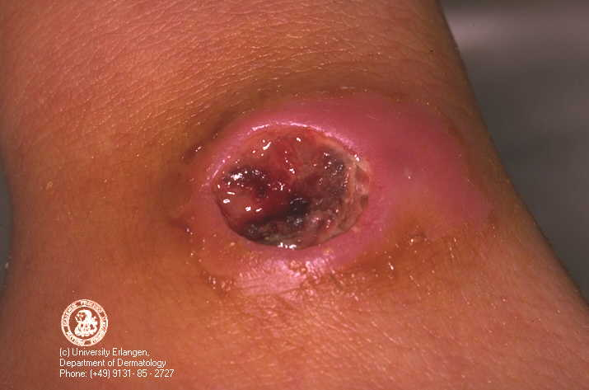
Язва

Slide 24
Спасибо
за внимание!!!

